Slide 2
텍스트 LCD
액정(Liquid Crystal)을 이용하여 문자 단위의 정보를 표시하도록 만들어진 출력 장치
16 × 2 = 32 글자를 표시하는 장치가 일반적임
16핀 구성
제어 신호 핀 3개
데이터 신호 핀 8개
4비트 모드 : 4개의 데이터 핀만 사용
8비트 모드 : 8개의 데이터 핀 모두 사용
전원 관련 핀 5개

Slide 3
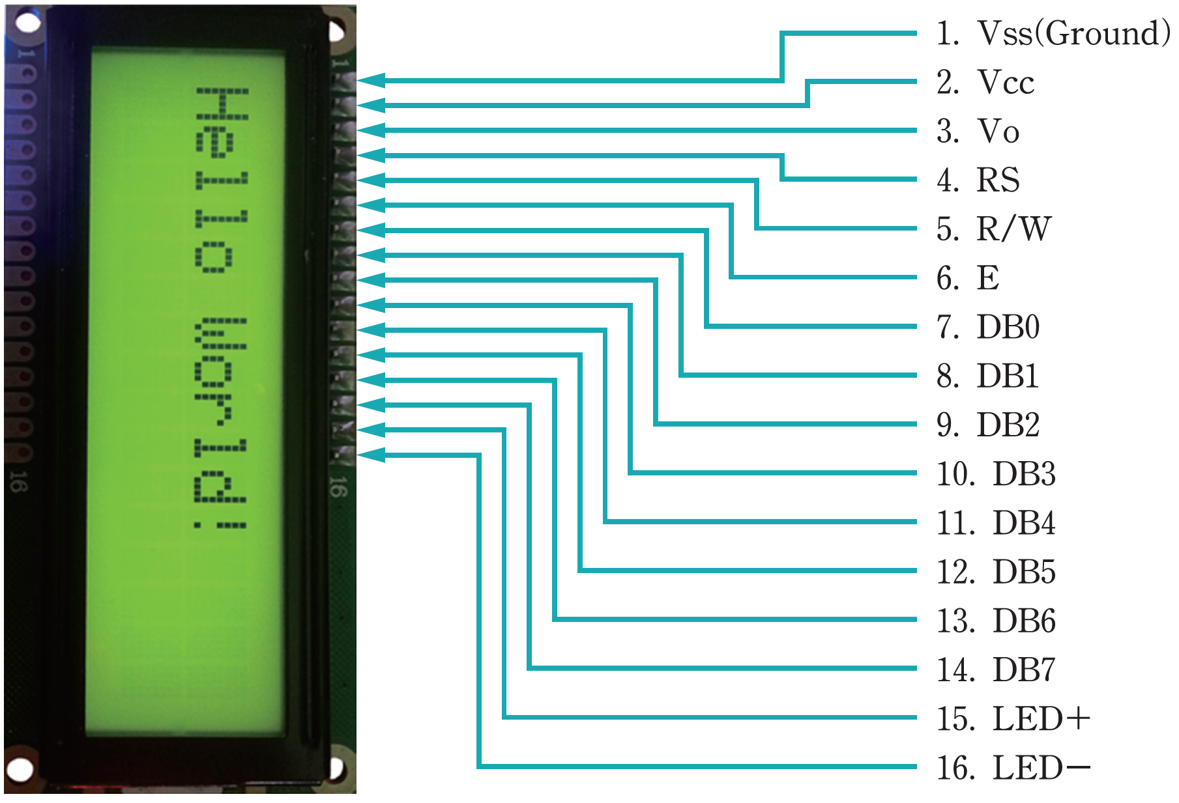
텍스트 LCD 핀

Slide 4
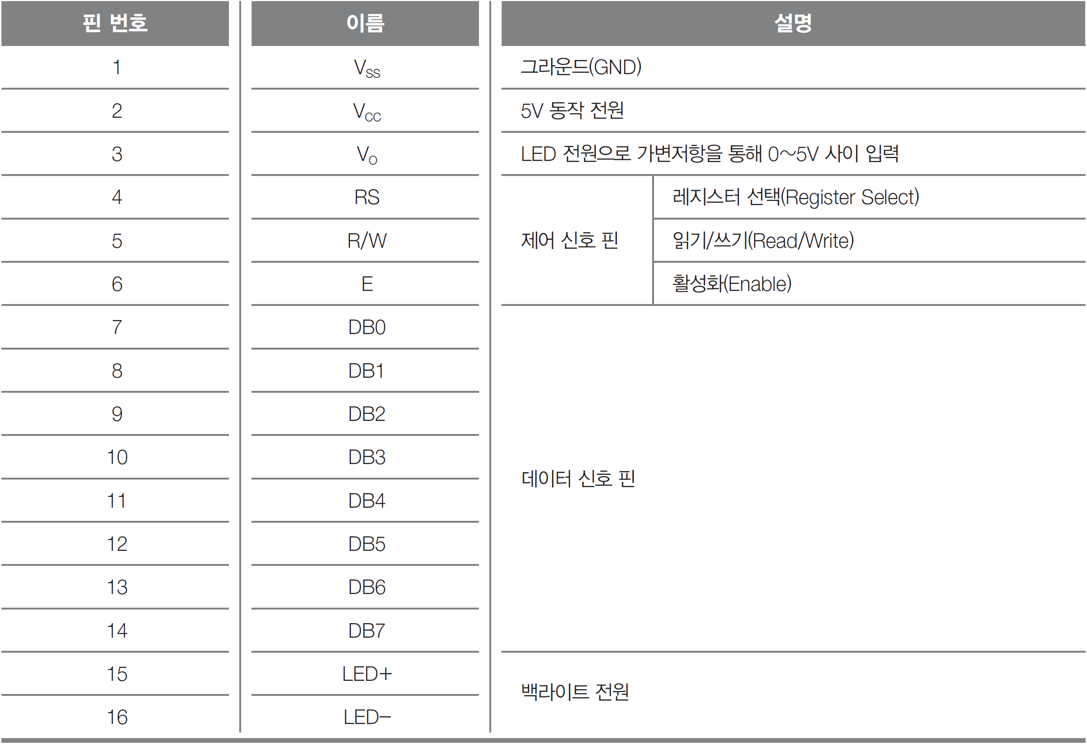
텍스트 LCD 핀

Slide 5
텍스트 LCD 제어 신호 핀
제어 신호 핀 | 설명
RS (Register Select) | 텍스트 LCD를 제어하기 위해서는 제어 레지스터와 데이터 레지스터의 두 개 레지스터가 사용되며, RS 신호는 명령을 담고 있는 레지스터(RS = LOW)와 데이터를 담고 있는 레지스터(RS = HIGH) 중 하나를 선택하기 위해 사용한다.
R/W (Read/Write) | 읽기(R/W = HIGH) 및 쓰기(R/W = LOW) 모드 선택을 위해 사용한다. 일반적으로 LCD는 데이터를 쓰기 위한 용도로만 사용하므로, R/W 신호는 보통 GND에 연결한다.
E (Enable) | 하강 에지(falling edge)에서 LCD 드라이버가 처리를 시작하도록 지시하기 위한 신호로 사용된다.

Slide 6
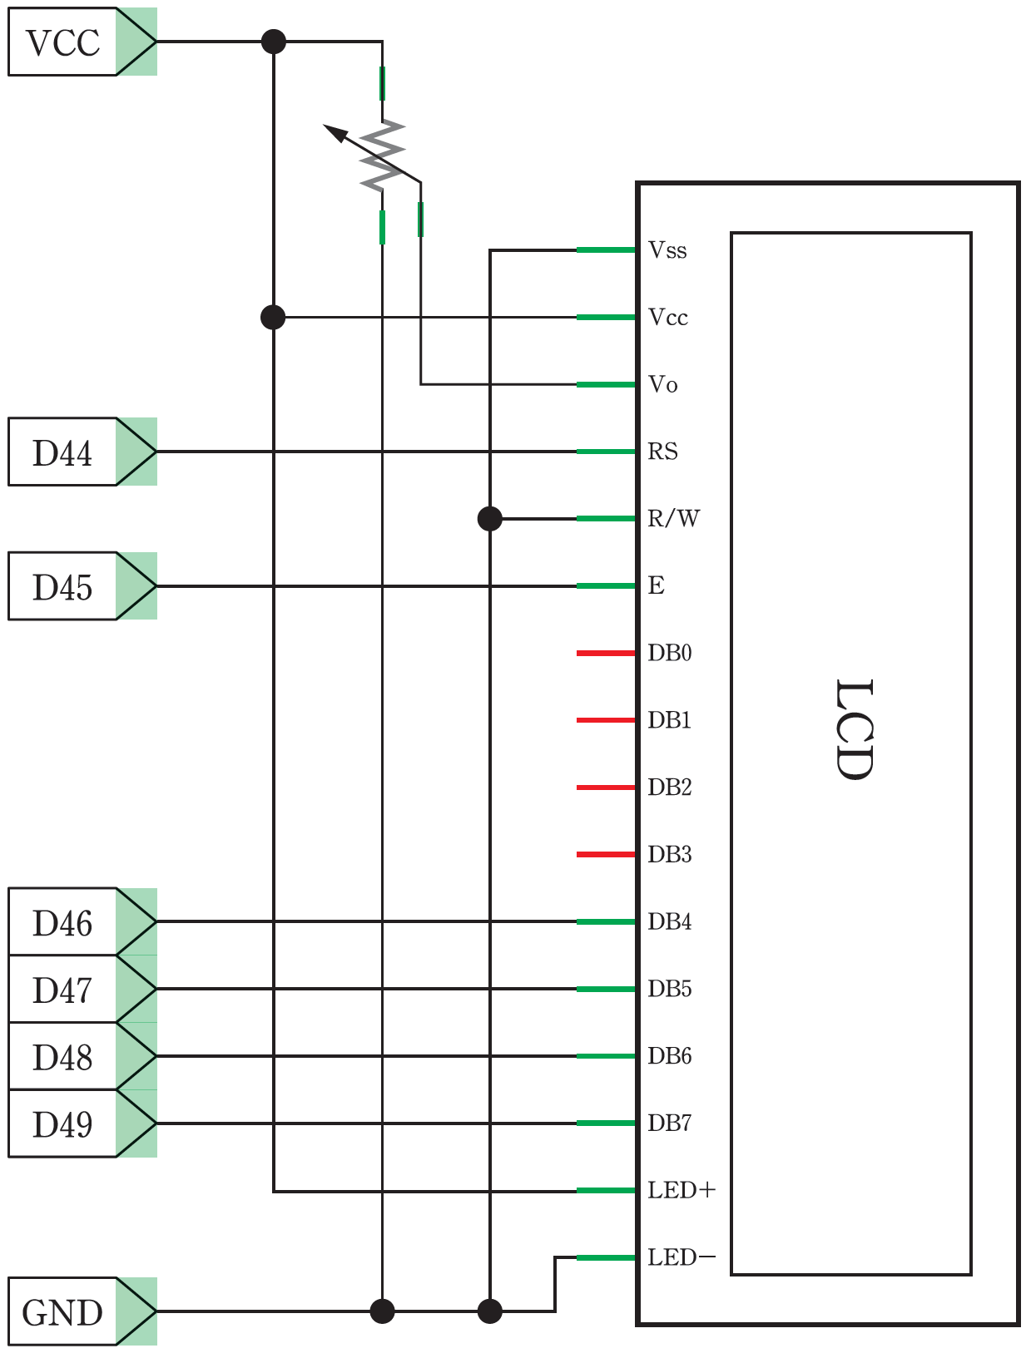
텍스트 LCD 연결

Slide 7
텍스트 LCD 제어
LiquidCrystal 라이브러리 포함
‘스케치 → Include Library → LiquidCrystal’ 메뉴 항목 선택
4비트 모드 생성자
// 핀 번호 (RS, E, DB4, DB5, DB6, DB7)
LiquidCrystal lcd(44, 45, 46, 47, 48, 49);
라이브러리 초기화
// (열 수, 행 수)
lcd.begin(16, 2);

Slide 8
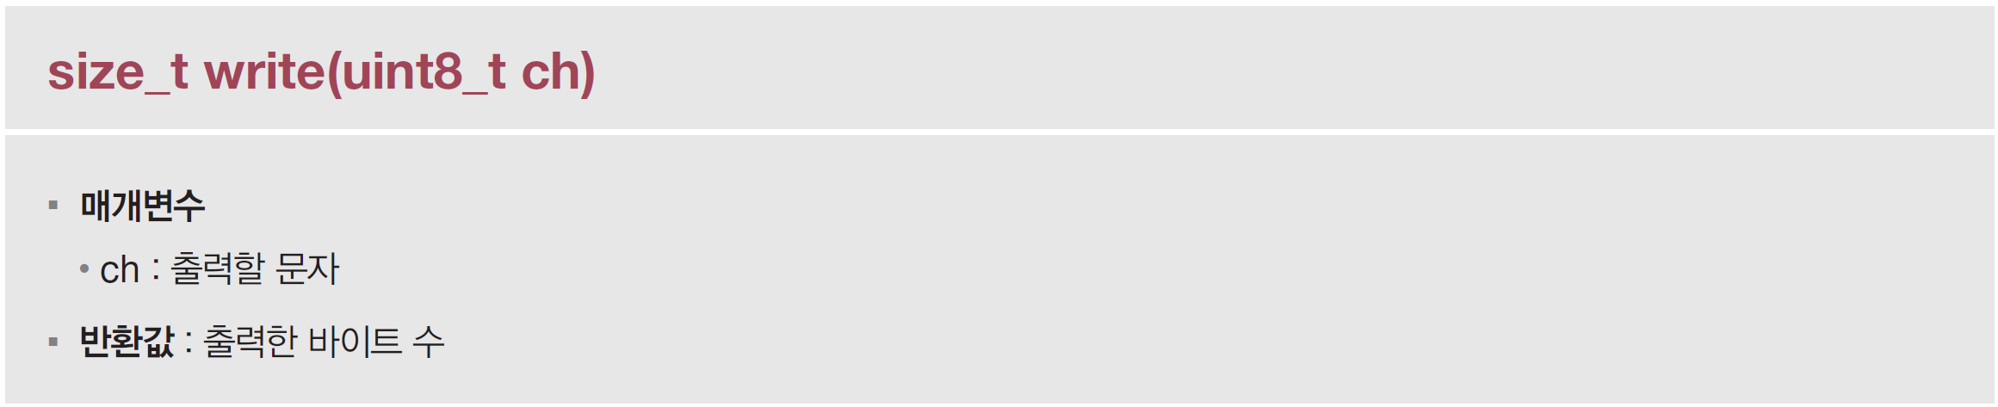
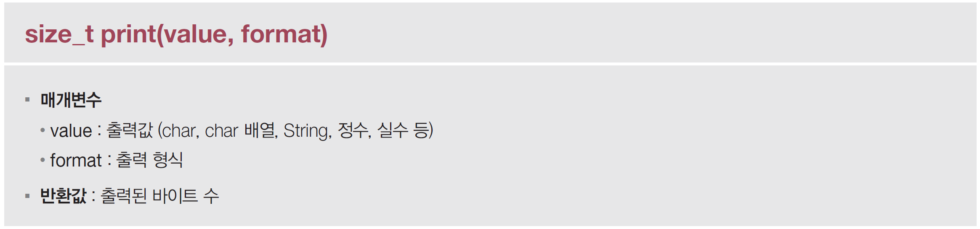
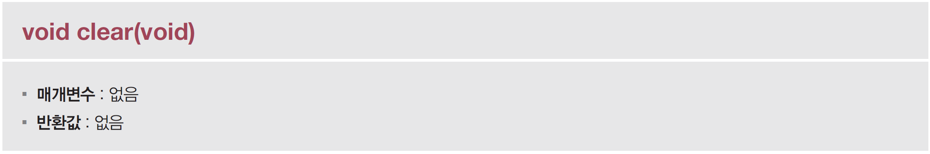
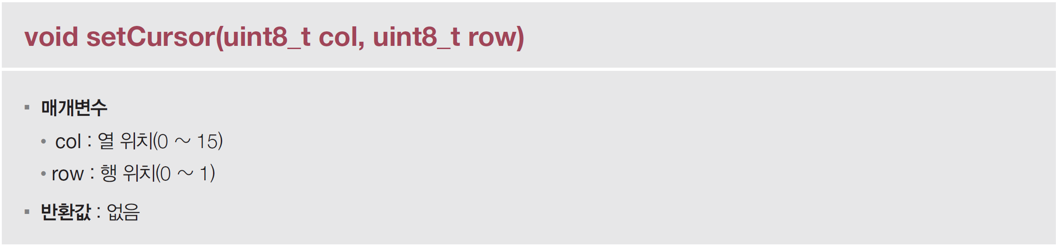
텍스트 LCD 출력 함수

Slide 9
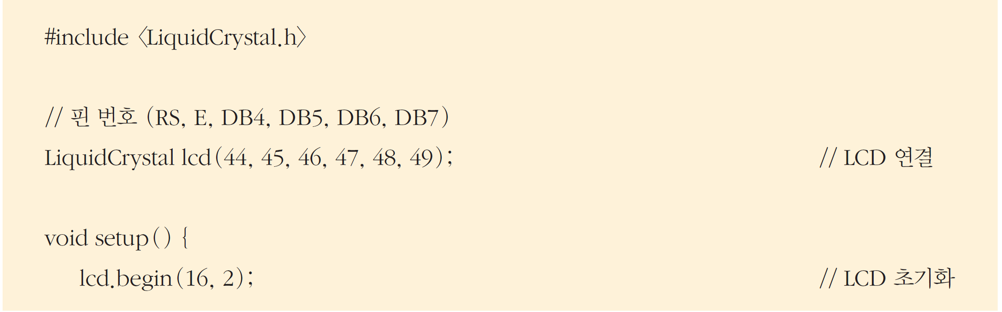
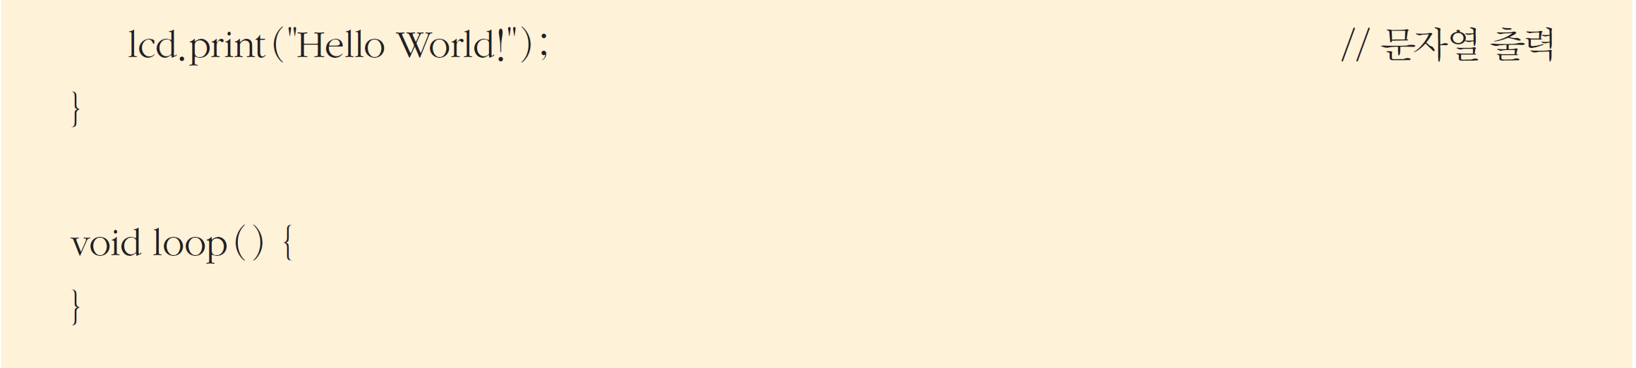
스케치 11-1 : Hello World 표시

Slide 10
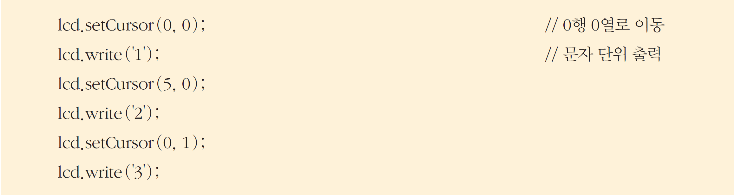
스케치 11-2 : 임의의 위치에 문자 표시

Slide 11
맺는말
텍스트 LCD
액정을 사용한 출력장치
16칸 2줄, 32글자를 표시할 수 있는 텍스트 LCD가 흔히 사용됨
고정된 위치에 글자 단위의 출력만 가능
LiquidCrystal 라이브러리가 제공되므로 간단하게 제어 가능
단점
고정된 위치에 출력 : 그래픽 LCD는 도트 단위 제어 가능
문자 출력 : 그래픽 LCD는 도형 그리기도 가능
흑백 : 컬러 지원 TFT-LCD도 존재

